Slide 1


DIGITÁLNÍ UČEBNÍ MATERIÁL
Číslo projektu | CZ.1.07/1.5.00/34.0967
Název projektu | Zlepšení podmínek pro vzdělávání na MGO
Název školy | Matiční gymnázium Ostrava,Dr. Šmerala 25/2565, 728 04, Ostrava
Název materiálu | Regionální geografie Polsko
Autor | Petra Stašicová Čejková
Tematický okruh | Zeměpis – regionální geografie Evropy
Ročník | 2. ročník vyššího gymnázia
Vytvořeno | 15.6.2014
Anotace | Zkvalitnění výuky zeměpisu na MGO.
Metodický pokyn | DUM je vytvořen v PowerPoint, k výuce je zapotřebí PC a dataprojektor či televize.
Pokud není uvedeno jinak, použitý materiál je z vlastních zdrojů autora.

Slide 2

Polsko
1.

Slide 3
Základní údaje
oficiálním názvem Polská republika
stát ležící ve střední Evropě. Polsko hraničí s Německem na západě, s Českem a Slovenskem na jihu, Běloruskem a Ukrajinou na východě a s Litvou a Ruskem (Kaliningradská oblast) na severu.
ze severu má Polsko přístup k Baltskému moři se 770 km pobřeží

Slide 4
Základní údaje
Hlavní město: Warszawa
Rozloha: 312 679 km² (69. na světě)
Počet obyvatel: 38 511 824 (31. na světě, 2007)
Hustota zalidnění: 123 ob. / km² (83. na světě)
Jazyk: polština
Měna: Złoty (PLN)
Telefonní předvolba: +48

Slide 5
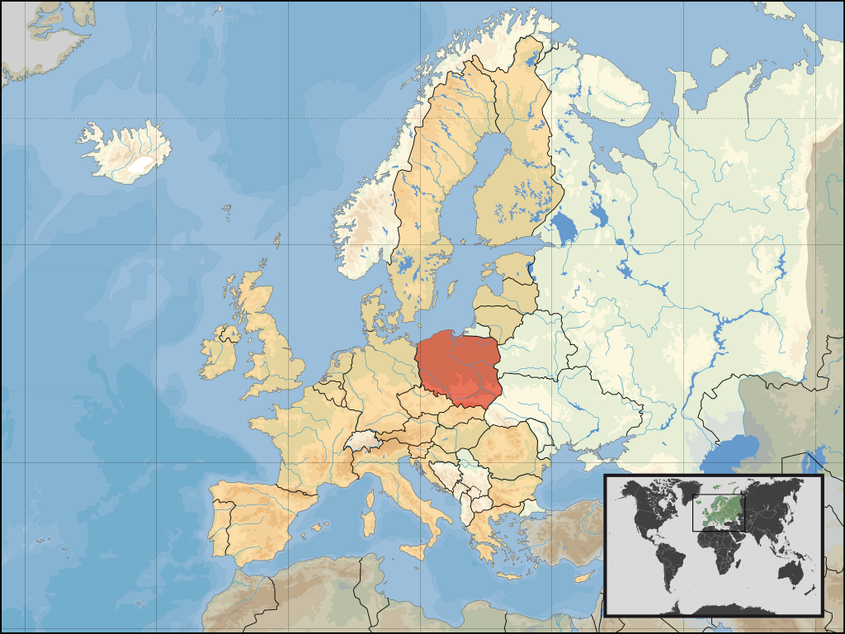
2.

Slide 6
Poloha a povrch
kromě jižních oblastí je většina státu pokryta rozsáhlými nížinami a rovinami Polské nížiny
severní Polsko vyplňují Pomořanská i Mazurská jezerní plošina jako pozůstatek pleistocenního zalednění; místy se na pobřeží vyskytují i písečně přesypy a kosy
jih Polska prostupuje v příhraniční pás prvohorních horských masivů Sudety (Jizerské hory, Krkonoše, Soví hory, pískovcové Stolové hory, Bystřické hory, Králický Sněžník, Rychlebské hory a Zlatohorská vrchovina), Třetihorní Karpaty zahrnují pohoří Vysokých a Nízkých Beskyd, Tatry a Bukovské vrchy, Tatry dosahují v Polsku téměř 2500 m n. m.

Slide 7
Administrativní dělení
Polsko má trojstupňové administrativní členění - na vojvodství (województwo), okresy (powiat) a obce (gmina)
Polsko se dělí na šestnáct vojvodství

Slide 8
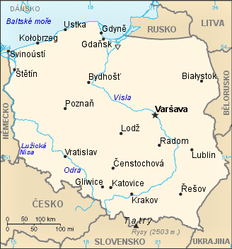
Politická mapa
3.

Slide 9
Podnebí
charakter podnebí je na styku kontinentálního východoevropského a oceánského středoevropského typu, jsou zde dlouhé chladné zimy s vydatnými sněhovými srážkami a horká vlhká léta
průměrná teplota činí v lednu regionálně -8/3 °C a v červenci 20/27 °C, průměrný roční úhrn srážek je 600 mm, klesá od severu k jihu a východu, naopak vzrůstá v horách, kde dosahuje až 1200 mm

Slide 10
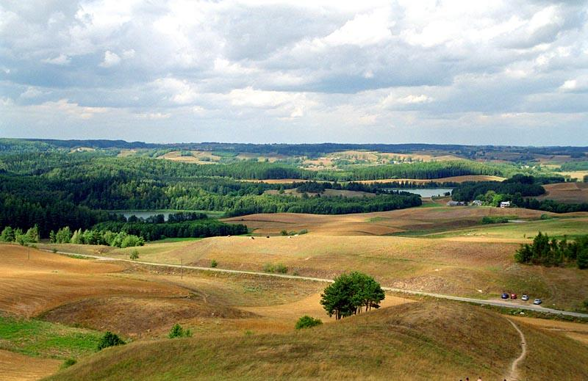
Krajina severovýchodního Polska
4.

Slide 11
Vodstvo
Polsko má velmi hustou říční síť
největší splavné řeky Visla a Odra odvádějí vodu asi z 90 % území Polska do Baltského moře
velké množství jezer a přehradních nádrží
v Tatrách leží vysoko položená jezera (plesa) ledovcového původu

Slide 12
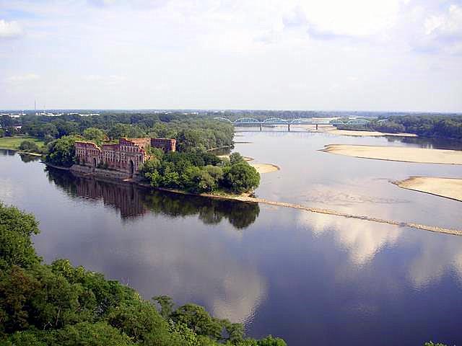
Řeka Visla
5.

Slide 13
Národní parky
celkově je v Polsku chráněno 101 588 km² území, což představuje 32,1 % rozlohy země, ochrana přírody se v Polsku soustřeďuje zejména do 23 národních parků
nejstarším z nich je Białowieski Park Narodowy

Slide 14
6.

Slide 15
Obyvatelstvo a naboženství
druhá světová válka drasticky omezila etnickou pestrost předválečného Polska, po 1. světové válce tvořili Poláci 68,5% populace, nyní je to zhruba 98,7%, byl to výsledek deportací a dalších genocid za 2. světové války
většina Poláků jsou katolíci (89%), ateisté netvoří v Polsku ani 1% populace

Slide 16
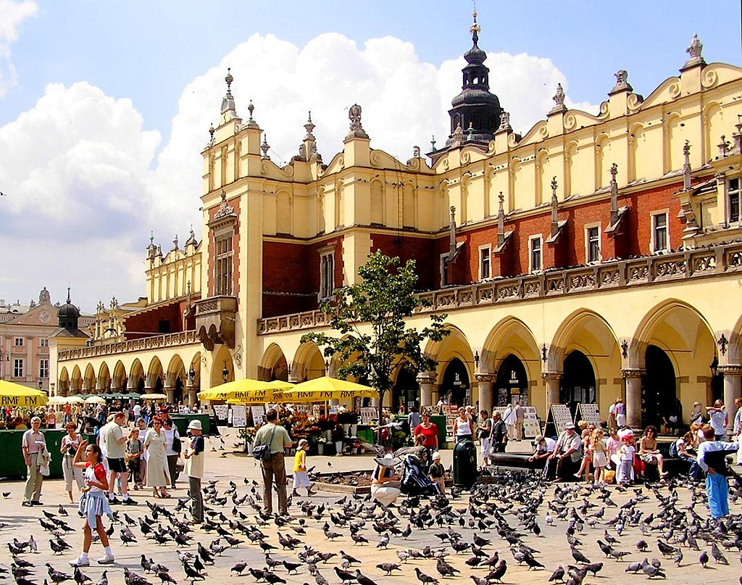
Krakowské Sukiennice
7.

Slide 17
Cestovní ruch a doprava
hlavními turistickými lákadly jsou královské město Krakow a okolní turistické cíle – koncentrační tábor v Osvětimi, solné doly ve Wieliczce apod., turismus je rychle rostoucím sektorem na severním pobřeží
dálniční síť je tvořena třemi hlavními tahy v různých fázích rozestavěnosti
Polsko má oproti většině sousedů méně rozvinutou silniční a dálniční síť, nicméně stereotyp „špatných polských silnic“ je starý několik století

Slide 18
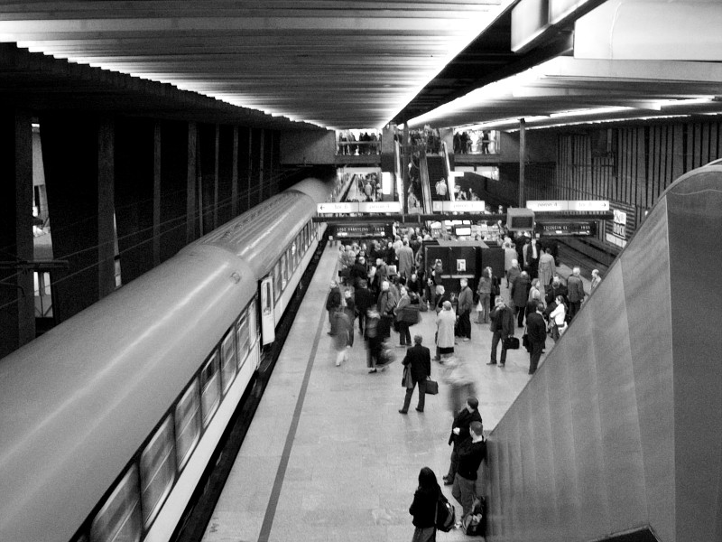
Warszawa Centralna
8.

Slide 19
Hospodářství a průmysl
struktura HDP (2006): služby 65,5 %, průmysl 31,7 %, zemědělství 2,8 %
hlavní průmyslová odvětví jsou těžební průmysl, strojírenství (osobní auta, autobusy, lodě), hutnictví, chemický, elektrotechnický, textilní a potravinářský průmysl
v zemědělství převažuje rostlinná produkce nad živočišnou, orná půda představuje skoro 1/2 plochy státu, louky a pastviny 13 % a lesy 30 %, pěstuje se pšenice, žito, ječmen, len, oves, brambory, cukrová řepa, řepka, chmel, ovoce a zelenina

Slide 20
Doplňte
Současné . . . . . je s . . . miliony obyvatel osmý nejlidnatější stát Evropy; oproti minulým dobám však tvoří po roce . . . . naprostou většinu . . . . ., nábožensky . . . . . . .. Největší koncentrace obyvatelstva a průmyslu je v Horním . . . . . . . . , hlavním městem je . . . . . ., do raného novověku jím byl . . . . . . . .-.

Slide 21
Otázky
Jaké je státní zřízení a hlavní město Polska?
Co působilo na modelaci povrchu Polska a ve které to bylo době?
Jmenuj několik polských měst.
Jaké jsou nejdůležitější odvětví polské ekonomiky?
Ve kterém pohoří leží nejvyšší polský vrchol?

Slide 22
Reference
GARDNER, Philip., SCOTT, Allan., ROHAN, Scott Michael., SHACKLETON, Andrew. Encyklopedie Zeměpis světa. Praha: Columbus, 1994. ISBN 80-7176-022-6.
ŠÁRA, Pavel., KOŠNÁŘ, Marek. Lexikon zemí světa. Praha: Kartografie Praha, 2002. ISBN 80-7011-698-6

Slide 23
Reference
[cit. 2014-05-25]. Wikipedia.com
Dostupný na WWW: http://upload.wikimedia.org/wikipedia/en/thumb/1/12/Flag_of_Poland.svg/1280px-Flag_of_Poland.svg.png
[cit. 2014-05-25] Wikipedia.cz
Dostupný na WWW: http://cs.wikipedia.org/wiki/Polsko#mediaviewer/File:EU_location_POL.svg
[cit. 2014-05-25]. Wikipedia.com
Dostupný na WWW: http://cs.wikipedia.org/wiki/Polsko#mediaviewer/File:Mapa_Polska.PNG

Slide 24
Reference
[cit. 2014-05-25]. Wikipedia.com
Dostupný na WWW:
http://upload.wikimedia.org/wikipedia/commons/b/b5/Gora_Cisowa_03.jpg
[cit. 2014-05-25]. Wikipedia.com
Dostupný na WWW: http://upload.wikimedia.org/wikipedia/commons/5/53/Modlin_spichlerz.jpg
[cit. 2014-05-25]. Wikipedia.cz
Dostupný na WWW: http: http://cs.wikipedia.org/wiki/Polsko#mediaviewer/File:Gora_Cisowa_03.jpg

Slide 25
Reference
[cit. 2014-05-25]. Wikipedia.com
Dostupný na WWW:
http://cs.wikipedia.org/wiki/Polsko#mediaviewer/Soubor:Krak%C3%B3w_-_Sukiennice_1.jpg
[cit. 2014-05-25]. Wikipedia.com
Dostupný na WWW:
http://cs.wikipedia.org/wiki/Polsko#mediaviewer/Soubor:Warszawa_Centralna.jpg

